Slide 1
Программы развития компании
Добейся максимума в своем бизнесе!

Slide 2
Ключевые запросы
Постановка отделов продаж «с нуля»
Внедрение системы наставничества
Развитие руководителей
Развитие кадрового резерва
Разработка стратегии компании
Внедрение изменений и инноваций
Развитие корпоративной культуры
Развитие отделов продаж

Slide 3
Наши преимущества
Минимум теории, максимум практики
Инновационные технологии
Креативный подход, разнообразные форматы
Международные практики

Slide 4
Комплексный подход к стратегическому развитию
Формирование команды изменений
Оптимизация структуры
Цели,
задачи
Система поддержки изменений
Видение и Стратегия, Ценности
Диагностика

Slide 5
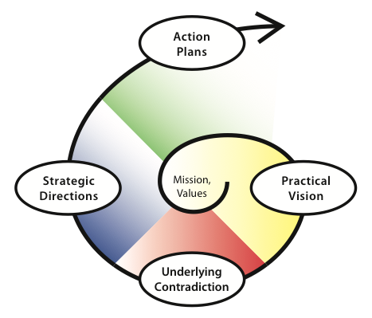
Стратегическое развитие
Стратегические / Вовлекающие сессии – формат мероприятий в рамках которого у участников есть возможность выработки эффективных решений для определения направления развития бизнеса.
Используемые методы:
Открытое пространство
PSP-технология
Pin Point - технология
ORID - метод
ToP – технология
Метод консенсуса
Технология Дизайн мышления

Slide 6
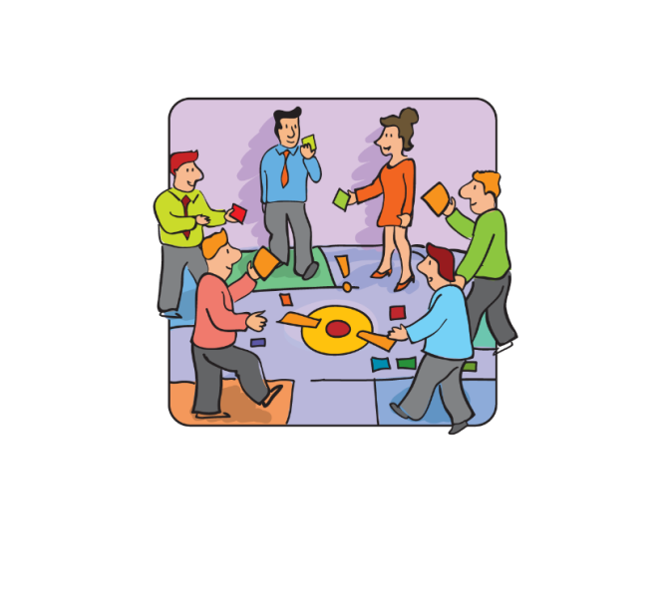
Примерная структура сессии
ДИАГНОСТИКА
Сбор и интеллектуальный анализ информации перед мероприятием.
Проведение интервью с ключевым руководством для дополнения и уточнения запроса
Результат: проведен анализ, отобраны ключевые лидеры мнений, проведена внутренняя проверка библиотеки лучших практик для использования на мероприятии
МЕРОПРИЯТИЕ
ШАГ 1.
ШАГ 2.
ШАГ 3.
Участники делятся на группы и анализируют какие сложности существуют сейчас в бизнесе
После участники создают новое видение эффективной компании в горизонте ближайшего будущего и анализируют возможные сложности на пути его внедрения
Участники составляют поэтапный план действий, обозначают зоны ответственности, определяющие индикаторы достижения результата и сроки исполнения.
Результат: участники актуализировали препятствия на пути бизнеса и вовлеклись в тему сессии
Результат: знают и понимают общее видение желаемого для компании будущего. Проанализированы возможные сложности на пути его внедрения
Результат: создан план действий для внедрения созданного видения, определены ответственные, результаты представлены для общей огласки и зафиксированы (фото).

Slide 7
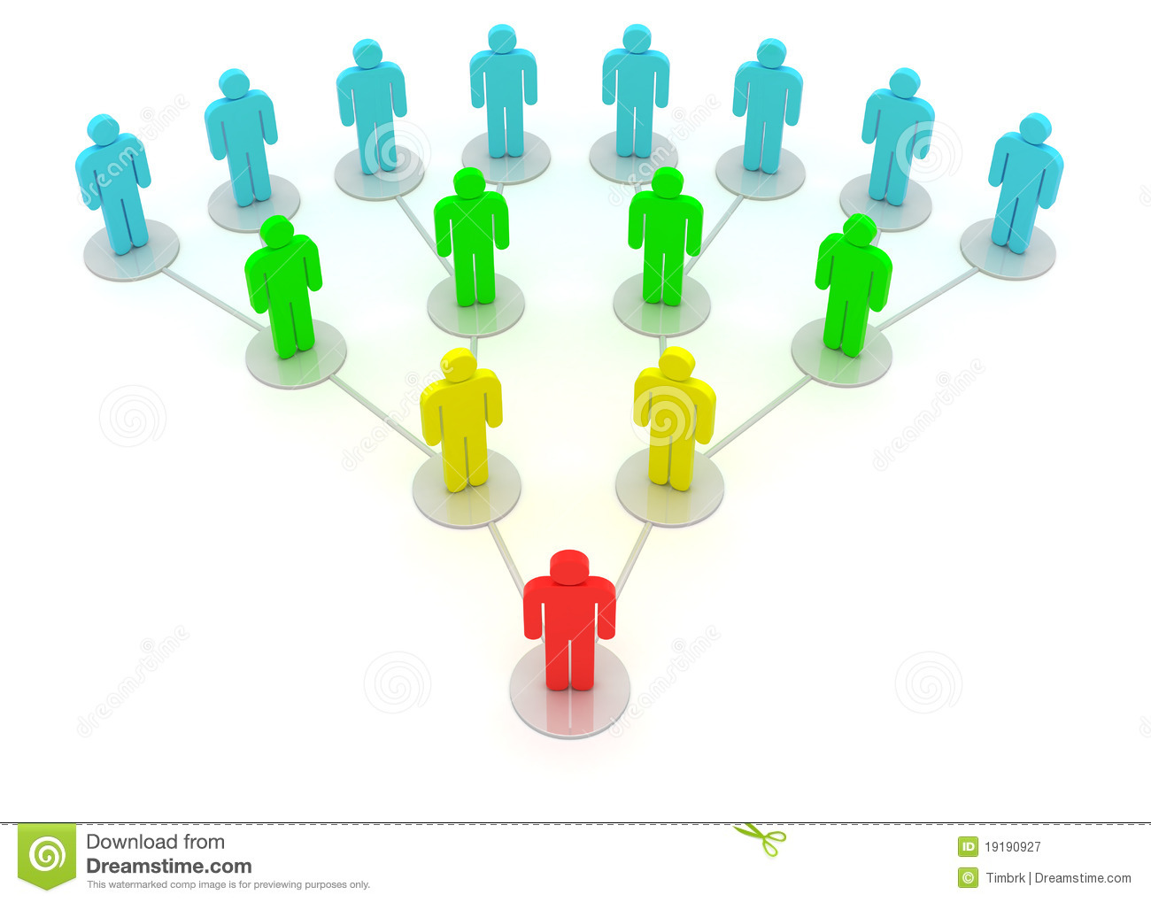
Целевые обучаемые категории
Линейные сотрудники
Middle – руководители (Руководители групп, отделов)
Руководители функций и департаментов
Генеральный директор,
Президент компании

Slide 8
Форматы работы
Управленческие / Переговорные / Сервисные / Коучинговые поединки
Кейс-каскады и квесты
Тренинги и мастер-классы
Модерационные собрания
Круглые столы
Обучающие сессии / Мозговые штурмы / Конференции
Полевые тренинги

Slide 9
Комплексные решения
Модульные программы развития кадрового резерва
Модульные программы развития руководителей
Внедрение системы наставничества
Внедрение изменений и инноваций
Программы стратегического развития
Постановка системы обучения
«с нуля»

Slide 10
Бизнес - игры
Бизнес - игра – метод оценки навыков, стратегий принятия решения и командного взаимодействия в результате погружения в игровую ситуацию.
Разрабатывается под конкретный запрос заказчика
Уникальная игровая фабула
Оценка большого количества сотрудников
Одновременная оценка навыков и личностных качеств
Оценка стратегий и принятых решений
Приложение

Slide 11
Развивающие мероприятия
Развитие руководителей департаментов и ТОП-менеджмента
Мероприятия по оценке
Разработка и внедрение модели компетенций для каждой из категорий сотрудников
Профилирование должностей сотрудников
Ассессмент-центр
Оценка уровня лояльности и вовлеченности
Оценка 180 и 360*
Выявление индивидуальных ценностей
Деловые игры для всех категорий сотрудников
Диагностические бизнес-симуляции
Тематики тренингов
Управление изменениями в компании
Управление инновациями
Управление корпоративной культурой
Управление по ценностям
Стратегический менеджмент
Управление лояльностью клиентов и сотрудников
Технология донесения информации об изменениях до сотрудников
Создание видения и миссии компании
Эффективное взаимодействие со СМИ
Executive – презентация
Эффективное выступление на TV
Личность и призвание лидера в эпоху перемен
Харизма и поиск креативности
Принятие управленческого решения на высшем уровне
Управление проектами
Лидер и команда. Персональное лидерство
Стратегия внутреннего пиара и создание персонального бренда
Развивающие мероприятия
Кейс-каскады на управленческие навыки
Система управленческих поединков
Модерационные и стратегические сессии
Индивидуальные консультации и персональное сопровождение
Вовлекающие конференции для компаний
TOP-коучинг
Квесты

Slide 12
Развивающие мероприятия
Развитие Middle-менеджмента
Мероприятия по оценке
Разработка и внедрение модели компетенций для каждой из категорий сотрудников
Профилирование должностей сотрудников
Ассессмент-центр
Оценка уровня лояльности и вовлеченности
Оценка 180 и 360*
Выявление индивидуальных ценностей
Деловые игры для всех категорий сотрудников
Диагностические бизнес-симуляции
Тематики тренингов
Оценка и анализ ситуации, постановка целей и задач
Управленческий цикл в деятельности руководителя
Поиск и выбор альтернатив, управленческий анализ и планирование
Организация, убеждение, и контроль
Управление мотивацией и вовлеченностью сотрудников
Технологии принятия решений
Видение и стратегия компании
Руководство в стиле коучинг
Развитие лидерских компетенций и управленческой позиции
Ситуативное руководство в управлении (концепция К. Бланшара и П. Херси)
Жизненный цикл развития управляющей компании и роль руководителя на каждом этапе
Управление поколениями X, Y, Z
Управление на основе мотивов и ценностей сотрудников
Эффективное наставничество и обратная связь
Формирование и развитие отдела продаж и систем управления продажами
Интервью по компетенциям
Эффективное собрание и совещание
Создание эффективной команды. Поведенческие типы сотрудников
Типология DISC в управлении
Управление проектами
Переговоры в сложных условиях. Торги. Ценовые переговоры
Эмоциональный интеллект в работе руководителя
Управление изменениями
Принятие управленческих решений
Эффективная презентация
Развивающие мероприятия
Кейс-каскады на управленческие навыки
Он-лайн симулятор управленческой деятельности руководителя
Система управленческих поединков
Executive-коучинг
Executive книжные клубы
Вовлекающие конференции
Модерационные сессии
Квесты

Slide 13
Развивающие мероприятия
Развитие Sales - сотрудников
Мероприятия по оценке
Разработка и внедрение модели компетенций для каждой из категорий сотрудников
Профилирование должностей сотрудников
Ассессмент-центр
Оценка уровня лояльности и вовлеченности
Оценка 180 и 360*
Выявление индивидуальных ценностей
Деловые игры для всех категорий сотрудников
Диагностические бизнес-симуляции
Тематики тренингов
Технологии эффективных продаж B2B, B2C
Технологии кросс-продаж
Клиентоориентированный сервис
Технологии продаж в зависимости от типологии клиента (модель DISC)
Эффективная работа с жалобами и возражениями
Выявление и создание потребности у клиента
Продажи по методы SPIN
Навыки эффективной коммуникации
Продажи и обслуживание клиентов «сегмента премиум»
Продажи через перезентации и работа на выставках и конференциях
Полевой визит: от выезда к результату
Холодные звонки и эффективные продажи по телефону
Навыки переговоров. Манипуляции. Переговоры в жестких условиях
Развивающие мероприятия
Разработка стандартов работы, книги Best-practice, скриптов
Система поддерживающих кейс-каскадов для продаж
Разработка и внедрение системы наставничества
Он-лайн симулятор переговорного процесса и технологии продаж
Книжные клубы
Семинары в формате анализа художественных фильмов
Внедрение системы NPS

Slide 14
Развивающие мероприятия
Развитие Support - сотрудников
Мероприятия по оценке
Разработка и внедрение модели компетенций для каждой из категорий сотрудников
Профилирование должностей сотрудников
Ассессмент-центр
Оценка уровня лояльности и вовлеченности
Оценка 180 и 360*
Выявление индивидуальных ценностей
Деловые игры для всех категорий сотрудников
Диагностические бизнес-симуляции
Тематики тренингов
Клиентоориентированный сервис для сотрудников обслуживающих подразделений
Технологии сервиса в зависимости от типологии клиента (модель DISC)
Эффективная работа с жалобами и возражениями
Навыки эффективной коммуникации
Обслуживание клиентов «сегмента премиум»
Развивающие мероприятия
Система поддерживающих кейс-каскадов для клиентоориентированного сервиса
Разработка стандартов работы в компании, книги Best-practice
Разработка и внедрение системы наставничества
Книжные клубы
Семинары в формате анализа художественных фильмов
Модерационные конференции и форумы
Внедрение системы NPS

Slide 15
Развивающие мероприятия
Развитие сотрудников офисных подразделений
Мероприятия по оценке
Разработка и внедрение модели компетенций для каждой из категорий сотрудников
Профилирование должностей сотрудников
Ассессмент-центр
Оценка уровня лояльности и вовлеченности
Оценка 180 и 360*
Выявление индивидуальных ценностей
Деловые игры для всех категорий сотрудников
Диагностические бизнес-симуляции
Тематики тренингов
Навыки эффективной коммуникации в кросс-функциональном взаимодействии
Эффективное управление временными ресурсами (тайм-менеджмент)
Стресс-менеджмент и техники эффективной саморегуляции
Навыки переговоров. Манипуляции. Переговоры в жестких условиях
Навыки презентации и эффективного выступления
Управление конфликтом
Личная эффективность как залог успешной работы
Эмоциональный интеллект в командной работе
Создание проектной команды и эффективное управление проектом
Развивающие мероприятия
Разработка стандартов работы, книги Best-practice, скриптов
Система поддерживающих кейс-каскадов
Разработка и внедрение системы наставничества
Он-лайн симулятор коммуникативных практик
Книжные клубы
Семинары в формате анализа художественных фильмов
Вовлекающие конференции и форумы

Slide 16
Бизнес - игры
Бизнес - игра – метод оценки навыков, стратегий принятия решения и командного взаимодействия в результате погружения в игровую ситуацию.
Разрабатывается под конкретный запрос заказчика
Уникальная игровая фабула
Оценка большого количества сотрудников
Одновременная оценка навыков и личностных качеств
Оценка стратегий и принятых решений
Добейся максимума
в своем бизнесе!

